Slide 1

TIẾNG VIỆT 2

Slide 2


Slide 3


Tuần 9
ÔN TẬP GIỮA HỌC KÌ 1
Tiết 9, 10

Slide 4
13
Đọc câu chuyện sau:
CÂU CHUYỆN BÓ ĐŨA
Ngày xưa, ở một gia đình kia, có hai anh em. Lúc nhỏ, anh em rất hoà thuận. Khi lớn lên, anh có vợ, em có chồng. Tuy mỗi người một nhà nhưng vẫn hay va chạm.
Thấy các con không yêu thương nhau, người cha rất buồn phiền. Một hôm, ông đặt một bó đũa và túi tiền lên mặt bàn rồi gọi các con lại và bảo:
- Ai bẻ gãy được bó đũa này thì cha thưởng cho túi tiền.
Bốn người con lần lượt bẻ bó đũa. Ai cũng cố hết sức mà không sao bẻ gãy được.
Người cha bèn cởi bó đũa ra, rồi thong thả bẻ gãy từng chiếc một cách dễ dàng. Thấy vậy, bốn người con nói:
- Thưa cha, lấy từng chiếc mà bẻ thì có khó gì!
Người cha liền bảo:
- Đúng. Như thế là các con đều thấy rằng chia lẻ ra thì yếu, hợp lại thì mạnh. Vậy các con phải biết yêu thương, đùm bọc lẫn nhau. Có đoàn kết thì mới có sức mạnh.
(Theo Ngụ ngôn Việt Nam)
Notes:
Click vào số để quay về

Slide 5
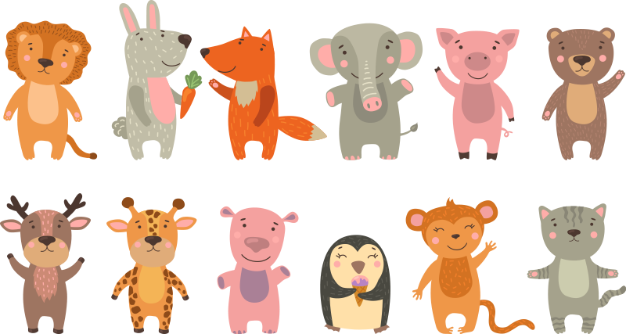


Trả lời câu hỏi và thực hiện yêu cầu.
a. Khi lớn lên, tình cảm giữa anh và em như thế nào?
hoà thuận
không thay đổi
không hoà thuận
Notes:
Click vào con vật để ra đáp án

Slide 6
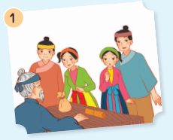
Trả lời câu hỏi và thực hiện yêu cầu.
b. Người cha nghĩ ra cách gì để khuyên bảo các con?
Thử thách các con vật tay.
Thử thách các con bằng việc bẻ bó đũa.
Chia tài sản cho các con.
Notes:
Click vào con vật để ra đáp án

Slide 7
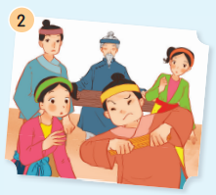
Trả lời câu hỏi và thực hiện yêu cầu.
c. Vì sao bốn người con không bẻ gãy được bó đũa?
Bốn người con không bẻ gãy được bó đũa vì họ đều cầm cả bó để bẻ.
Notes:
Click vào con vật để ra đáp án

Slide 8
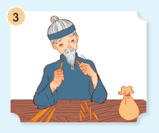
Trả lời câu hỏi và thực hiện yêu cầu.
d. Người cha bẻ gãy bó đũa bằng cách nào?
Người cha bẻ gãy bó đũa bằng cách tách rời từng chiếc đũa và bẻ từng chiếc một.
Notes:
Click vào con vật để ra đáp án

Slide 9
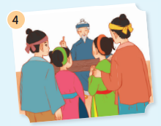
Trả lời câu hỏi và thực hiện yêu cầu.
e. Người cha muốn khuyên các con điều gì?
Người cha muốn khuyên các con phải biết đoàn kết, yêu thương, đùm bọc lẫn nhau.
Notes:
Click vào con vật để ra đáp án

Slide 10
Trả lời câu hỏi và thực hiện yêu cầu.
g. Tìm từ ngữ ở cột A phù hợp với nghĩa ở cột B.
A
B
buồn và lo nghĩ, không yên lòng
hoà thuận
êm ấm, không có xích mích
yêu thương
Có tình cảm gắn bó tha thiết, quan tâm, chăm sóc hết lòng.
buồn phiền
Notes:
Click vào con vật để ra đáp án

Slide 11
14
Viết 3 – 4 câu giới thiệu một đồ chơi hoặc một đồ dùng gia đình.
G:
Đồ vật em muốn giới thiệu tên là gì?
Đồ vật đó từ đâu mà có?
Em suy nghĩ gì về ích lợi của đồ vật?
Notes:
Click vào số để quay về

Slide 12

Định hướng

Slide 13
Hẹn gặp lại các con!

